Slide 1
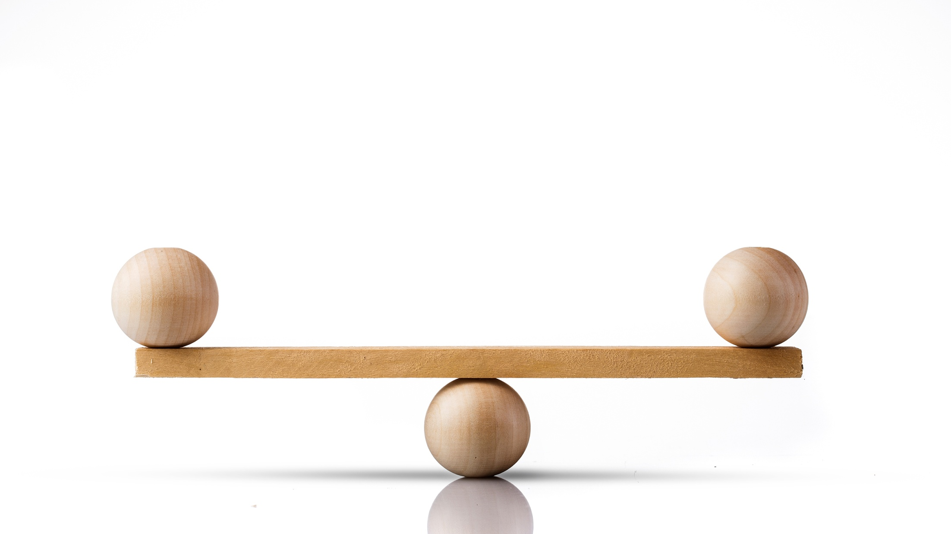

Le forze, l’equilibrio e le leve

Slide 2
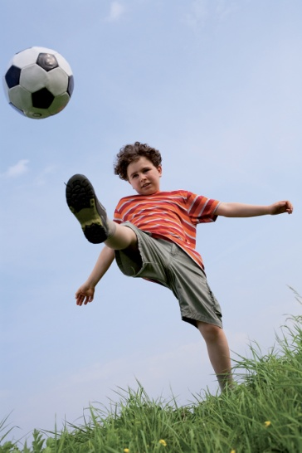
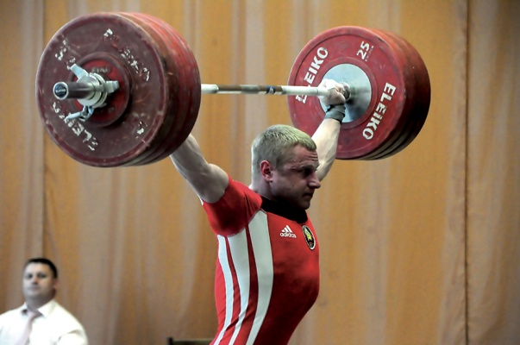

Le forze
Una forza è tutto ciò che provoca un cambiamento nello stato di quiete o di moto di un corpo a cui viene applicata: lo mette in movimento se è fermo, ne fa variare la velocità se è in movimento, ne cambia la forma.
Il mondo intorno a noi è ricco di fenomeni causati da forze. Noi non siamo in grado di “vedere” una forza, ma ne osserviamo l’effetto.
Ad esempio, se un pallone è fermo, per farlo muovere gli diamo un calcio:
abbiamo applicato una forza sul pallone. Quando un sollevatore di pesi alza
il bilanciere e lo porta al di sopra della sua testa compie un enorme
sforzo per vincere il suo peso.
In tutti questi casi si esercita una forza e l’effetto
risultante è un cambiamento dello stato del corpo
a cui la forza viene applicata.

Slide 3
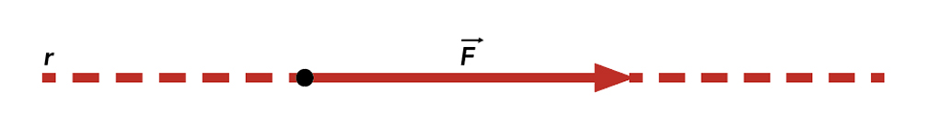
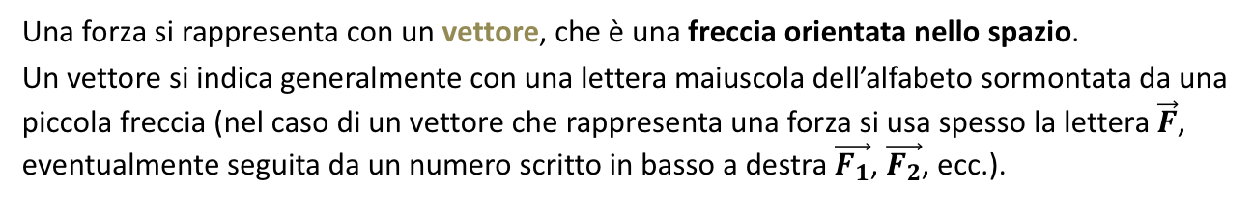
Come si rappresenta una forza
Una forza si rappresenta con un vettore, che è una freccia orientata nello spazio.
Un vettore si indica generalmente con una lettera maiuscola dell’alfabeto sormontata da una piccola freccia (nel caso di un vettore che rappresenta una forza si usa spesso la lettera $\vec{F}$, eventualmente seguita da un numero scritto in basso a destra $\vec{F_{1}}$, $\vec{F_{2}}$, ecc.).
L’intensità è la lunghezza della freccia, calcolata rispetto a un’unità di misura fissata.
Il punto di applicazione è il punto dal quale parte la freccia. La direzione è la retta, passante per il punto di applicazione, lungo la quale giace la freccia.
Il verso è indicato dalla punta della freccia e determina la direzione secondo la quale essa è orientata.

Slide 4
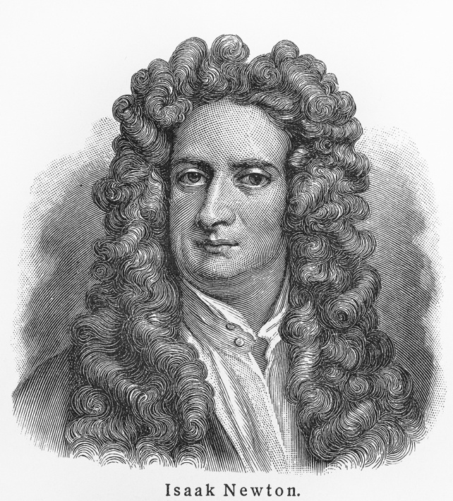
Come si misura una forza
L’unità di misura della forza è il newton (N), dal nome dello scienziato inglese Isaac Newton.
1 N è la forza applicata a un corpo della massa di 1 kg
che gli imprime un’accelerazione pari a 1 m/s², cioè fa
aumentare ogni secondo la sua velocità di 1 m al secondo.
Il newton è anche l’unità di misura del peso.
Il peso, infatti, è la forza che agisce tra due corpi
(uno dei quali generalmente è la Terra) per effetto
dell’attrazione gravitazionale.

Slide 5
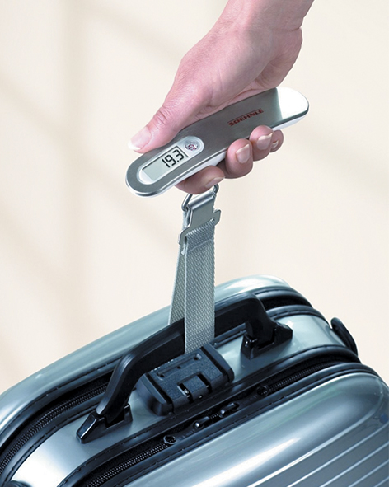
Come si misura una forza
Il dinamometro è lo strumento che si usa per misurare una forza.
È costituito da una molla che scorre all’interno di un cilindro metallico. Un’estremità della molla è fissata al cilindro mentre l’altra, munita di un gancetto al quale si applica la forza, è mobile.
L’allungamento della molla, la cui grandezza è osservabile
su una scala graduata oppure, negli strumenti più recenti,
su un piccolo schermo digitale, è direttamente proporzionale
all’intensità della forza applicata.

Slide 6
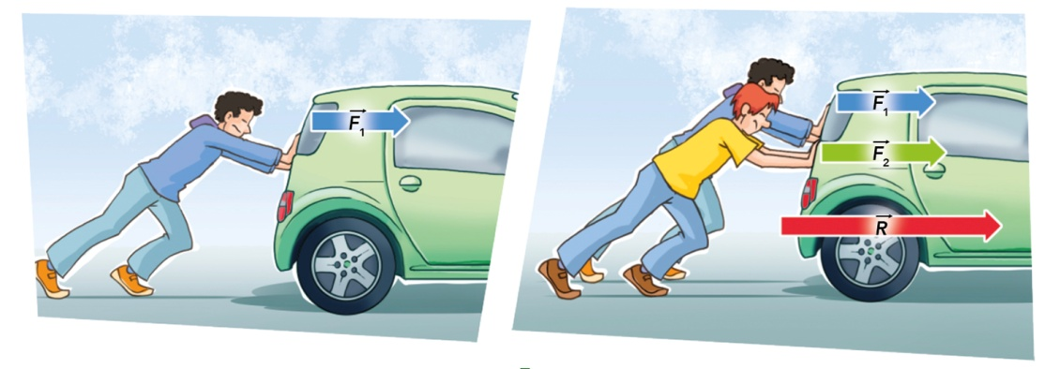
La composizione di forze
Cosa accade se applichiamo due o più forze nello stesso punto?
Immagina di dover aiutare tuo padre a spostare un’automobile con il motore guasto. Se spingete insieme nello stesso punto e nello stesso verso, le forze applicate da ognuno di voi si sommano e l’auto si muove più facilmente.
In questo caso si ha una composizione di forze. La composizione di forze è il risultato dell’applicazione di due forze nello stesso punto. Le forze applicate al corpo si chiamano componenti, la forza che si ottiene si chiama risultante.

Slide 7
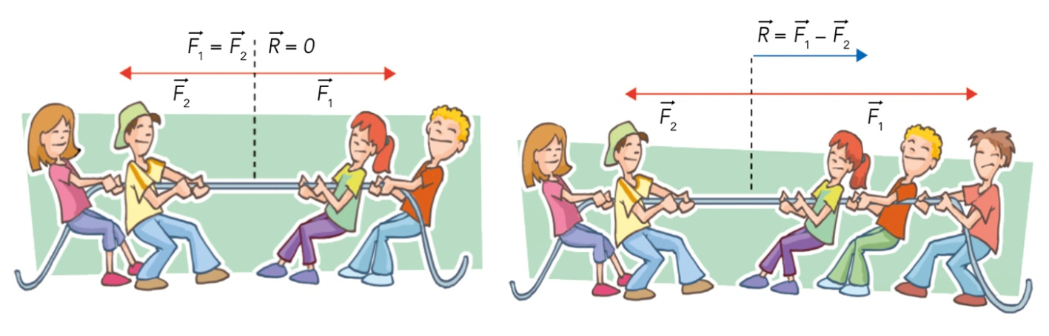
La composizione di forze
Applicando a un corpo in uno stesso punto due forze che hanno la stessa direzione ma verso opposto, la risultante sarà una forza rappresentata da un vettore che ha stesso punto di applicazione, stessa direzione, verso della forza di intensità maggiore e intensità pari alla differenza tra le intensità delle componenti.

Slide 8
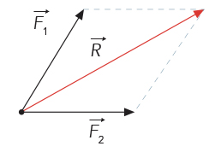
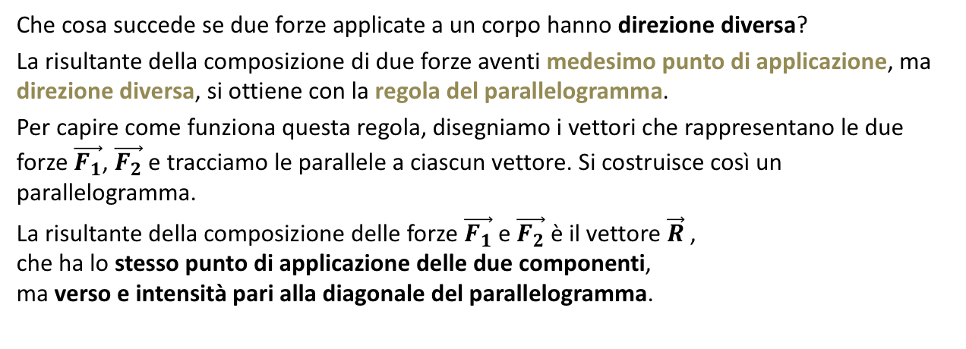
La composizione di forze
Che cosa succede se due forze applicate a un corpo hanno direzione diversa?
La risultante della composizione di due forze aventi medesimo punto di applicazione, ma direzione diversa, si ottiene con la regola del parallelogramma.
Per capire come funziona questa regola, disegniamo i vettori che rappresentano le due forze $\vec{F_{1}}$, $\vec{F_{2}}$ e tracciamo le parallele a ciascun vettore. Si costruisce così un parallelogramma.
La risultante della composizione delle forze $\vec{F_{1}}$ e $\vec{F_{2}}$ è il vettore $\vec{R}$,
che ha lo stesso punto di applicazione delle due componenti,
ma verso e intensità pari alla diagonale del parallelogramma.

Slide 9
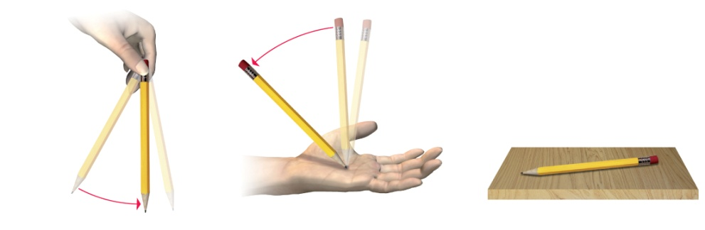
L’equilibrio dei corpi
Un corpo è in equilibrio quando la risultante di tutte le forze che agiscono su di esso è nulla (il corpo non si sposta) ed è nulla la somma delle coppie di forze (il corpo non ruota).
Esistono tre tipi di equilibrio:
stabile: un corpo, spostato leggermente e poi rilasciato, ritorna alla posizione originale (per esempio, una matita tenuta con due dita);
instabile: un corpo tende ad allontanarsi dalla sua posizione originale (per esempio, una matita tenuta in equilibrio sulla mano);
indifferente: un corpo, spostato, rimane nella nuova posizione (per esempio, una matita appoggiata su un tavolo).
equilibrio instabile
equilibrio stabile
equilibrio indifferente

Slide 10
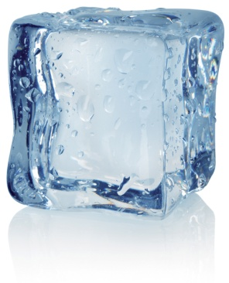
Il baricentro
Un corpo è formato da un insieme di tantissime particelle, ciascuna delle quali ha una certa massa ed è soggetta alla forza di gravità. Per questa ragione descrivere il moto di un corpo tenendo conto di ogni particella sarebbe troppo complicato; ci riferiremo quindi soltanto ai corpi rigidi, cioè quei corpi al cui interno le posizioni delle particelle restano invariate.
Componendo tutte le forze di gravità che agiscono sulle particelle di un corpo si ottiene come risultante la forza peso, che ha come intensità la somma delle intensità delle singole forze.
In un corpo rigido il punto di applicazione della forza peso
è un punto interno al corpo, il baricentro, dove può essere
considerata concentrata tutta la massa del corpo.
Un corpo rigido è omogeneo quando è costituito dallo stesso materiale
e ha in ogni punto la stessa densità. Il baricentro coincide con il centro
di simmetria.
I corpi non omogenei, invece, sono costituiti da materiali diversi. Il loro baricentro non coincide con il centro di simmetria, ma è spostato a seconda della diversa densità dei materiali componenti.
baricentro

Slide 11
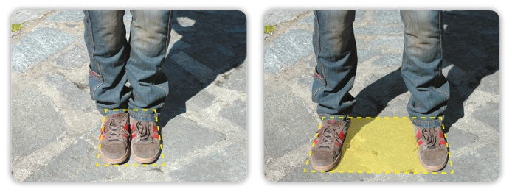
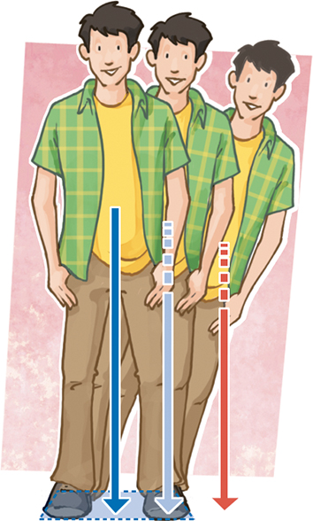
L’equilibrio dei corpi rigidi
Ogni corpo è soggetto alla forza di gravità che tende a spingerlo verso il basso. Tutto ciò che impedisce a un corpo di cadere si chiama vincolo. La forza verso l’alto che il vincolo esercita sul corpo si chiama reazione vincolare. Ad esempio, una valigia appoggiata a terra non cade perché il pavimento fa da vincolo e
si oppone alla forza di gravità.
Un corpo è appoggiato se il suo vincolo è una superficie orizzontale. Un corpo appoggiato tocca il piano che lo sostiene nei punti di appoggio: unendo i punti si ottiene il poligono di appoggio. Più è ampia l’area del poligono di appoggio,
più l’equilibrio è stabile.
Un corpo appoggiato è in equilibrio quando la linea verticale immaginaria che passa per il suo baricentro è all’interno del poligono di appoggio.

Slide 12
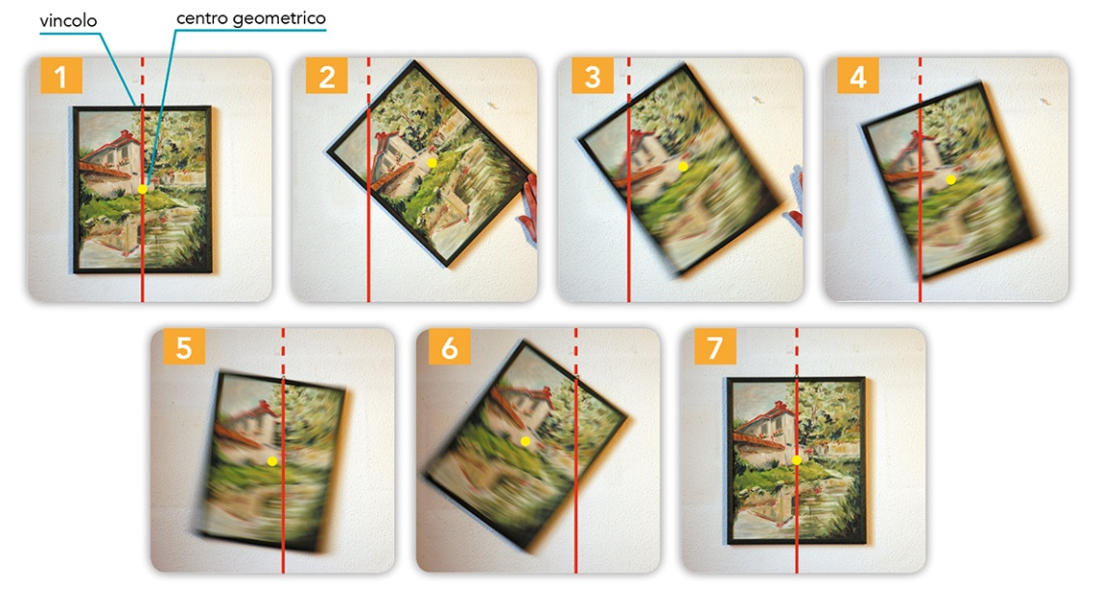
L’equilibrio dei corpi rigidi
Un corpo è appeso se il vincolo agisce in un solo punto: quando un quadro è appeso a un chiodo, il vincolo è il chiodo.
Se immaginiamo di tracciare la retta verticale che unisce il chiodo al pavimento, essa passa esattamente per il centro geometrico del rettangolo. Proviamo a spostare il quadro lateralmente, facendolo oscillare rispetto al chiodo: nel momento in cui lo lasciamo andare esso torna alla posizione iniziale.
Un corpo appeso è in equilibrio quando
la reazione vincolare e la forza peso
applicata al baricentro giacciono sulla
stessa retta.

Slide 13
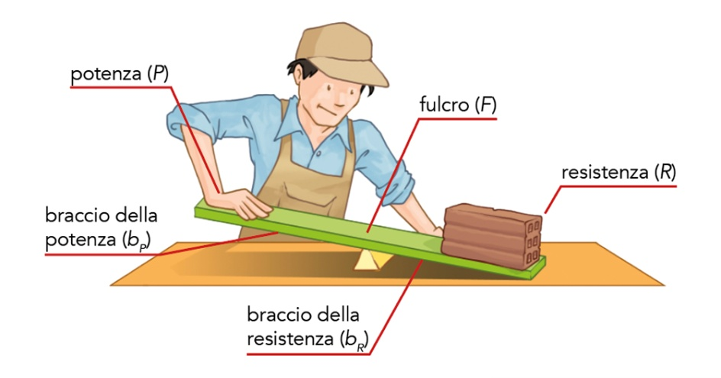
Le leve
Le leve sono macchine semplici, utensili che semplificano la vita di tutti i giorni: servono infatti per vincere una forza (resistenza), applicandone un’altra (potenza).
Sono leve le forbici, la carriola, lo schiaccianoci, le pinze.
Una leva può essere rappresentata da un’asta
rigida libera di ruotare attorno a un punto fisso
chiamato fulcro (F). La resistenza (R) è la forza
da vincere. La potenza (P) è la forza applicata
per vincere la resistenza.
Il braccio della resistenza (b_{R}) è la distanza tra
il punto di applicazione della resistenza e il fulcro.
Il braccio della potenza (b_{P}) è la distanza tra il
punto di applicazione della potenza e il fulcro.
Una leva è in equilibrio quando il prodotto della potenza per il suo braccio è uguale al prodotto della resistenza per il suo braccio.

Slide 14
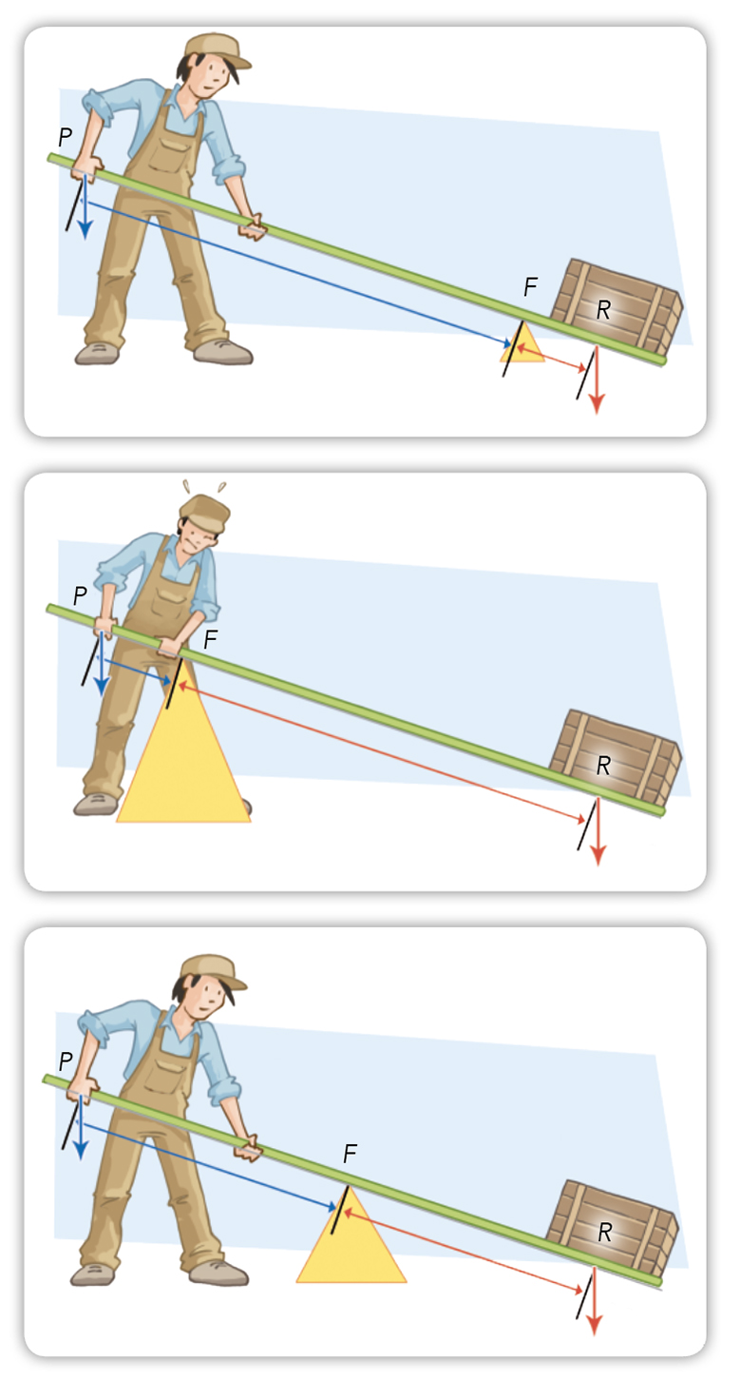
Le leve
leva vantaggiosa
Una leva può essere vantaggiosa, svantaggiosa, indifferente.
Una leva è vantaggiosa quando il braccio della potenza è maggiore del braccio della resistenza. Il fulcro è più vicino alla resistenza che alla potenza e si fa meno fatica ad azionare la leva.
Una leva è svantaggiosa quando il braccio della potenza è minore del braccio della resistenza. Il fulcro è più vicino alla potenza che alla resistenza e si fa più fatica ad azionare la leva.
Una leva è indifferente quando il braccio della potenza è uguale al braccio della resistenza. Il fulcro si trova a uguale distanza da potenza e resistenza.
leva svantaggiosa
leva indifferente

Slide 15
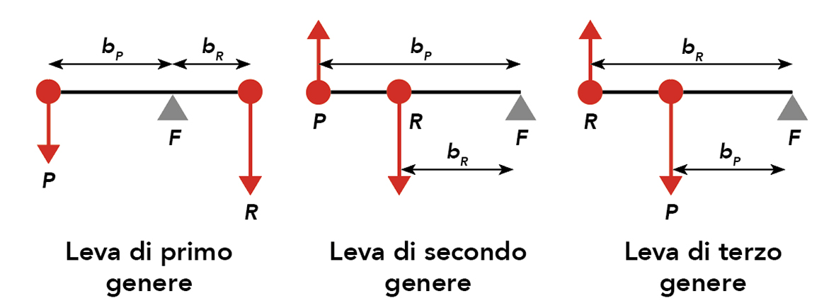
Tipi di leva
Molti strumenti di uso quotidiano sono leve. Anche se diversi tra loro, si dividono in tre tipi fondamentali.
Le leve di primo genere sono quelle in cui il fulcro si trova tra la potenza e la resistenza. A seconda della posizione del fulcro possono essere vantaggiose, svantaggiose o indifferenti. Le pinze sono una leva vantaggiosa, il remo è una leva svantaggiosa, l’altalena è una leva indifferente.
Le leve di secondo genere sono quelle in cui la resistenza si trova tra il fulcro e la potenza. Sono sempre vantaggiose perché il braccio della potenza è sempre più lungo del braccio della resistenza.
Le leve di terzo genere sono quelle in cui la potenza si trova tra la resistenza e il fulcro.
Sono sempre svantaggiose perché il braccio della potenza è sempre più corto del braccio della resistenza.
leva di primo genere
leva di secondo genere
leva di terzo genere

Slide 16
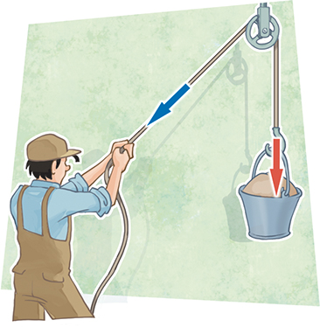
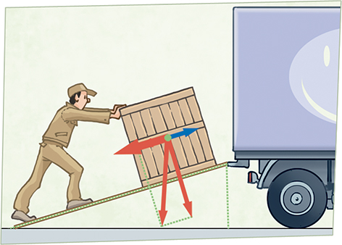
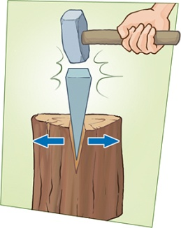
Altre macchine semplici
La carrucola è una ruota che gira intorno al proprio asse. Sulla ruota passa una corda. Il vantaggio consiste nel permettere di variare la direzione della potenza: si tira verso il basso o in orizzontale, anziché sollevare un peso verso l’alto, che è più faticoso.
Il piano inclinato si comporta come una leva a bracci disuguali, con il braccio della potenza maggiore del braccio della resistenza; poiché la potenza e la resistenza sono proporzionali ai rispettivi bracci, si applica una potenza minore della resistenza. È una macchina vantaggiosa.
Il cuneo è formato dall’unione di due piani inclinati. Scompone la potenza in due direzioni perpendicolari ai due piani che lo costituiscono: nel materiale in cui è inserito vengono perciò applicate due forze divergenti. La resistenza che il cuneo deve vincere è scomposta in due componenti, la cui risultante è sempre minore della resistenza effettiva. È una macchina vantaggiosa.
carrucola
piano inclinato
cuneo

Slide 17
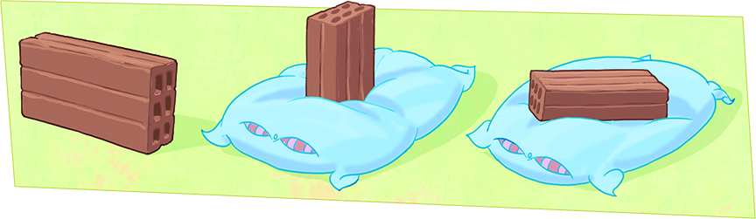


Le forze nei fluidi
Nei corpi fluidi non esiste un punto preciso in cui applicare una forza, ma occorre fare riferimento a una superficie.
Se appoggiamo un mattone su una superficie deformabile,
come un cuscino, osserviamo che se è appoggiato sulla
faccia più piccola sprofonda di più, mentre se è appoggiato
sulla faccia più grande sprofonda di meno.
La spinta che fa affondare il mattone si chiama pressione e dipende anche dalla superficie di appoggio. La pressione raddoppia se il peso del mattone raddoppia, diventa la metà se la superficie di appoggio raddoppia. La pressione e la forza sono direttamente proporzionali. La pressione e la superficie di appoggio sono inversamente proporzionali.
L’unità di misura della pressione è il pascal (Pa) dal nome dello scienziato Blaise Pascal.
1 pascal equivale alla forza di 1 newton applicata perpendicolarmente su una superficie di appoggio
di 1 metro quadrato.

Slide 18
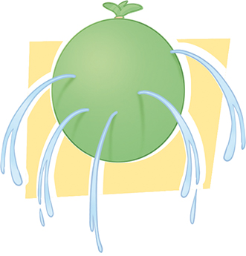
Le forze nei fluidi
Se si gonfia un palloncino, si osserva che la sua forma è prevalentemente sferica perché l’aria che entra esercita una pressione sulle pareti di gomma e si distribuisce nello stesso modo in tutte le direzioni. Se il palloncino viene riempito d’acqua e poi bucato in vari punti, l’acqua esce da ogni foro in modo perpendicolare alle pareti del palloncino.
La pressione esercitata da un fluido contenuto in un recipiente
viene trasmessa in modo uguale in tutte le direzioni e in ogni
parte del contenitore, come afferma il principio di Pascal.

Slide 19
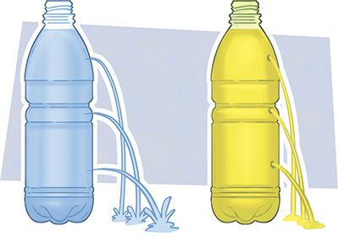
Le forze nei fluidi
Se in una bottiglia si praticano tre fori ad altezze diverse e si riempie la bottiglia di acqua, si osserva che l’acqua esce da tutti e tre i fori, ma gli zampilli giungono a distanze diverse. Dal foro più in basso lo zampillo raggiunge la distanza maggiore, da quello più in alto la distanza minore. Se si riempie la bottiglia con un liquido avente peso specifico inferiore all’acqua, ad esempio olio, gli zampilli hanno un’intensità minore e raggiungono distanze minori rispetto a quelle raggiunte dall’acqua.
La pressione idrostatica dipende dunque dalla profondità del liquido e dal suo peso specifico.
Questa proprietà è descritta nella legge di Stevin, dal nome dello scienziato che l’ha studiata: la pressione esercitata in un punto qualsiasi di un liquido
non dipende né dalla sua quantità né dalla forma del
recipiente che lo contiene, ma solo dalla profondità di quel
punto rispetto alla superficie del liquido e dalla natura del
liquido stesso, o meglio dal suo peso specifico.
olio
acqua

Slide 20
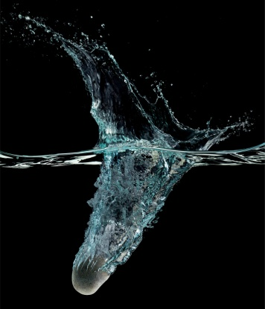

L’equilibrio nei liquidi
In acqua ci sono corpi che galleggiano e altri che vanno a fondo. Il sughero galleggia, un sasso va a fondo.
Un corpo in acqua subisce due forze: la forza del suo peso, che lo spinge verso il fondo, e la forza esercitata dall’acqua, che lo spinge verso l’alto. Nel caso del sughero le due forze sono in equilibrio, nel caso del sasso la forza del suo peso è superiore alla forza esercitata dall’acqua. In fisica la forza che un liquido esercita sui corpi immersi si chiama spinta idrostatica e va verso l’alto. La spinta idrostatica fu scoperta dallo scienziato greco Archimede che, osservando il comportamento dei solidi immersi nell’acqua, formulò il principio che porta il suo nome: un corpo immerso in un liquido riceve
una spinta dal basso verso l’alto pari al peso del
volume di liquido spostato.
Un corpo galleggia quando la spinta idrostatica
è maggiore o uguale alla forza-peso del corpo stesso.

Slide 21
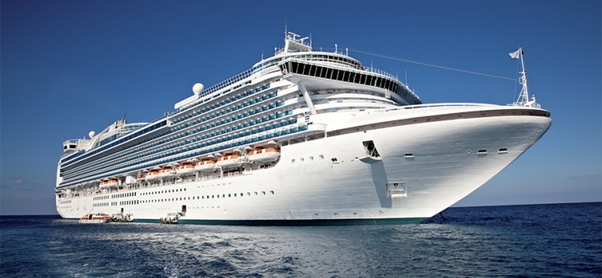
L’equilibrio nei liquidi
Quando ti immergi in una vasca vedi che il livello dell’acqua aumenta perché il volume occupato dal tuo corpo sposta un identico volume di acqua. I due volumi sono uguali ma il loro peso non è lo stesso.
Una nave è molto pesante ma non affonda perché
è costruita in modo tale che la spinta idrostatica sia
superiore al suo peso.
ll galleggiamento dei corpi, non dipende solo dal loro
peso, ma anche dal loro peso specifico, cioè dal
rapporto tra il peso e il volume (oltre che dal peso specifico
del liquido in cui sono immersi):
i corpi che hanno peso specifico minore di quello del liquido in cui sono immersi galleggiano;
i corpi che hanno peso specifico maggiore di quello del liquido in cui sono immersi vanno a fondo.

